Slide 1
Úvodní jazykový seminář
Hana Prokšová
hana.proksova@ff.cuni.cz
konzultace: po 10:50–12:20

Slide 2
morfologický rozbor sloves
Útočník Jiří Sekáč přehodnotil řadu věcí, jež se týkají jeho hokejového života, a výsledky na sebe nenechaly čekat. Křivka jeho výkonů jde opět nahoru, odráží se to i ve statistikách a pětadvacetiletý hráč Kazaně může směle pomýšlet nejen na boj o nominaci do olympijského Pchjongčchangu, ale výhledově dost možná i na druhou šanci v zámořské NHL.
Zdroj: https://sport.lidovky.cz/

Slide 3
přehodnotil
se týkají
nenechaly
čekat
jde
odráží se to
může
pomýšlet

Slide 4
vzor „tisknout“
příčestí činné:
přidání koncovky -l ke kořeni (tisk-l, vlád-l, bohat-l)
podoby s -nu- příznakové, stylově nižší (couvl – couvnul, křikl – křiknul, mrzl – mrznul, polkl – polknul, škrtl – škrtnul).
podoba s -nu- je z výslovnostních důvodů u sloves s neslabičným základem
sch-nout – schnul
dublety u sloves s -r-, -l-
vrtl/vrtnul, smlsl/smlsnul, zhltl/zhltnul, zvrtl/zvrtnul

Slide 5
vzor „tisknout“
příčestí trpné:
většina sloves zakončena na -nut (bodnut, zamítnut, odříznut)
kmen zakončený na souhlásku -h, -ch, -k je tvořen příponou -en
táhnout – tažen
odvrhnout – odvržen
napřáhnout – napřažen
nadchnout – nadšen
vyřknout – vyřčen (i vyřknut)
tisknout – tištěn (i tisknut)

Slide 6
vzor „tisknout“
významové rozdíly
cítil se dotčen × jídlo bylo nedotknuto/nedotčeno
cíl byl vytčen × chyba byla vytknuta
viník byl zatčen × kolík byl zatknut
podstatná jména slovesná
tendence ke tvaru s příponou -nu-
oblečení (oděv) / obléknutí
převlečení (přestrojení) / převléknutí
dopadení (přistižení) / dopadnutí (padnutí)
podtržení (slova) / podtrhnutí (židle)
nařčení/nařknutí, jen uřknutí
napadení/napadnutí
zasáhnutí/zasažení
přeřeknutí

Slide 7
vzor „začít“
příčestí činné:
přípona -al (začal, počal, zaťal, vzal…)
podoby s -nu- hovorové (zatnul, podetnul…)
příčestí trpné:
přípona -at (je začat, počat, zaťat…)
odvozeniny slovesa jmout kolísají
objal/obejmul
najal/najmul
sepjal (ruce) / sepnul (spínač)

Slide 8
doplňte přechodníkový tvar, pokud to jde
Běžela vedle vlaku ____________ (mávat) synovi do okna.
Pekl cukroví ____________ (zpívat) koledy.
_____________ (dopít) víno šli oba spát.
_____________ (vyběhnout) do schodů rychle odemkl dveře.
_____________ (spravit) začal počítač konečně fungovat.
_____________ (bloudit) blížily se děti k perníkové chaloupce.

Slide 9
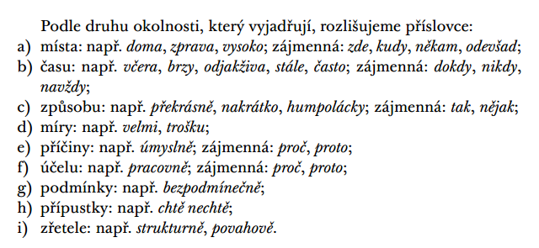
adverbia

Slide 10
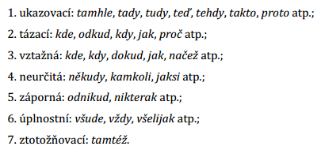
adverbia
zájmenná adverbia: mají deiktickou funkci

Slide 11
predikativa
„jedenáctý slovní druh“
funguje vždy jako součást predikátu
a) stav prostředí nebo jedince
je mu smutno
× smutně se usmál
venku je horko
× horko sužovalo celou zemi
b) modální hodnocení děje
je nutno
je třeba
je nabíledni
lze/nelze (bez pomocného slovesa!)

Slide 12
adverbia
Proč jsi nepřišel?
Byla technicky zdatná.
Žil daleko odtud.
Jede tam studijně.
Je závažně nemocná.

Slide 13
prepozice
primární × sekundární
geneze formou prepozici(on)alizace (= jazyková změna: gramatikalizace)
ze SUBST: petrifikované tvary, často Instr (vzhledem k, během, prostřednictvím)
z přechodníků (vyjma, počítajíc v to)
z adverbií
kombinace
konjunkce
hypotaktické
parataktické
nestojí na začátku klauze u souvětí

Slide 14
parataktické spojky
spojky slučovací – a, i, ani, nebo, či, přímo, nadto, ani–ani, jak–tak, hned–hned, jednak–jednak, zčásti–zčásti
spojky odporovací – ale, avšak, však, leč, nýbrž, naopak, jenomže, jenže
spojky stupňovací – i, ba, ba i, ba ani, nadto, dokonce, nejen – ale i, nejen – nýbrž i
spojky vylučovací – nebo, anebo, buď-nebo
spojky vysvětlovací – totiž, vždyť
spojka příčinná – neboť, vždyť, totiž, však také
spojky důsledkové – proto, a proto, a tak, tudíž, a tudíž, tedy, a tedy

Slide 15
částice
modální: asi, pravděpodobně, určitě
modifikační: prostě, vlastně, ale
vytýkací: zejména, hlavně, už
fungují jako rematizátory: signalizují réma výpovědi
přací: nechť, kéž
strukturační: zaprvé / za prvé, především

Slide 16
citoslovce
tvoří samostatné, rudimentární výpovědi nevětné povahy (větné ekvivalenty)
nefungují jako VČ
dějová: haf, bum, elá hop
stavová/emocionální: au, sakra, jejdanánku
interakční: na, tumáš, čau

Slide 17
komplexní morfologický rozbor na 21. 11.
Pražský magistrát chce zakázat alkohol v ulicích centra. Zákaz platil doteď jen ve vybraných ulicích a parcích. Od ledna by měl postihovat celou památkovou rezervaci. O pokutu až deset tisíc korun si vlastně říká každý, kdo bude v ruce držet lahev alkoholu nebo kelímek piva.
www.seznam.cz, upraveno

